Slide 1
PROKARYOTNÍ ORGANISMY

Slide 2
PROKARYOTNÍ ORGANISMY
bakterie se liší od ostatních buněk
jednodušší uspořádání DNA
Prokaryota
Eukaryota
Prokaryota
3,9 mld. let
1,5 mld. let - Eukaryota

Slide 3
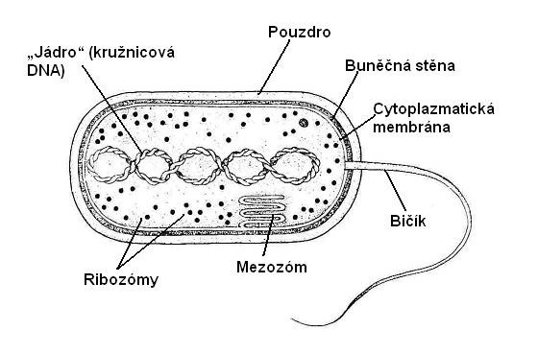
PROKARYOTNÍ BUŇKA

Slide 4
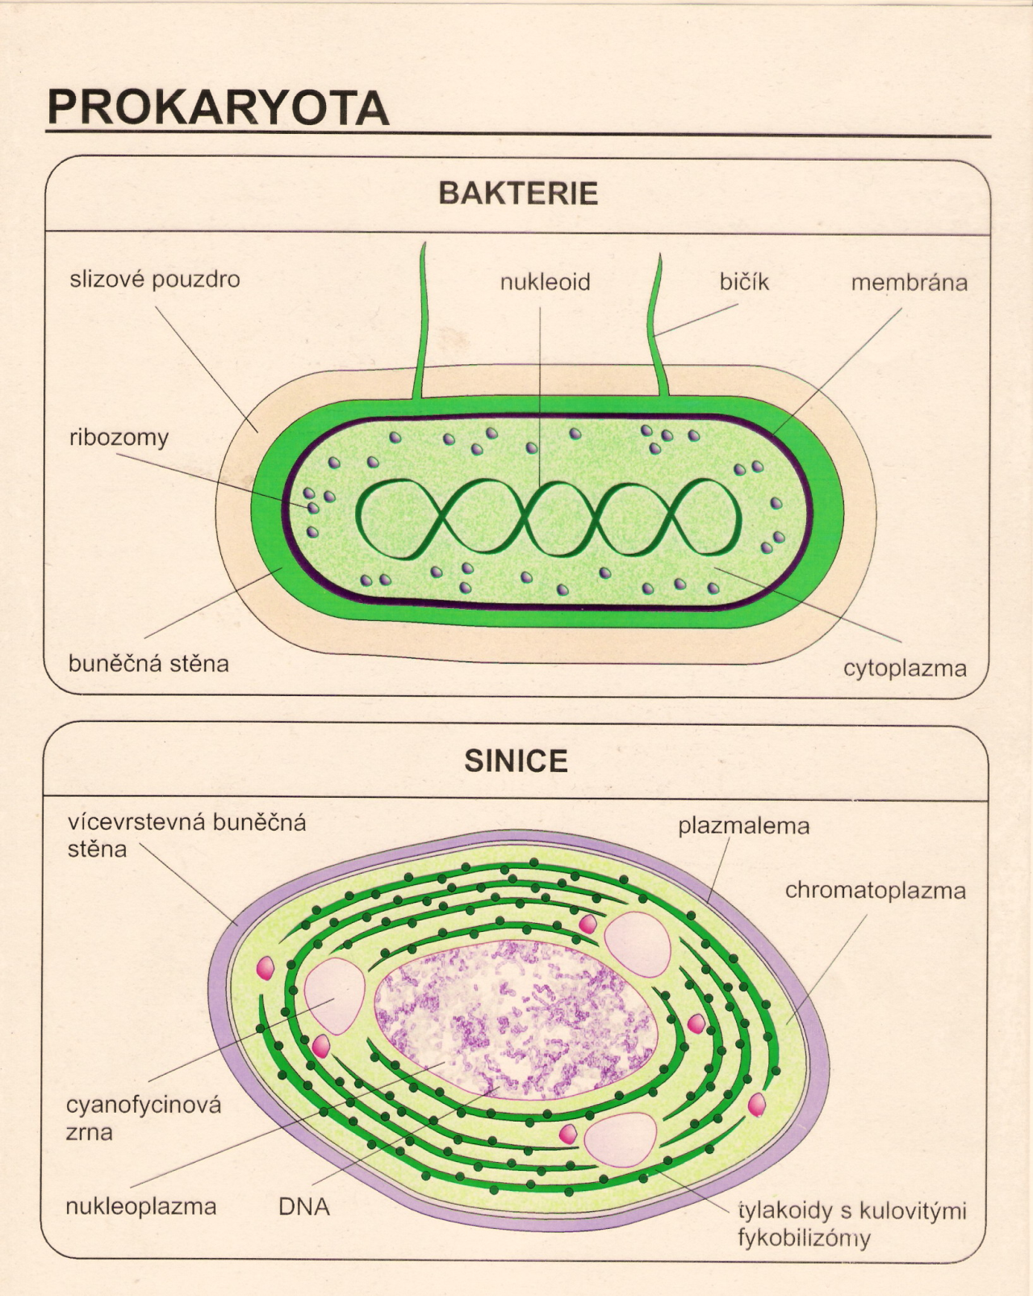

Slide 5
STAVBA PROKARYOTNÍ BUŇKY
1 µm
kulovitá či protáhlá
cytoplazma s 1 chromozomem - DNA
ribozómy – obsahují RNA – syntéza bílkovin
cytoplazmatická membrána
buněčná stěna

Slide 6
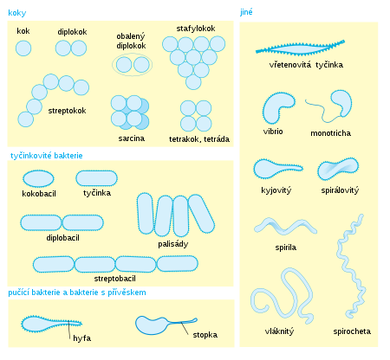
Kulovité bakterie - koky

Slide 7
protáhlé bakterie - tyčinky
koky- kok, diplokok, stafylokok, streptokok
tyčinky – bacily
jiné – vibria, spirily, treponemy

Slide 8
CYTOPLAZMA
vodný roztok s anorg. ionty, bílkovinami a rozpuštěnými org. látkami
K⁺, Mg²⁺, Ca²⁺, Cl⁻, HCO₃⁻
cukry, aminokyseliny – meziprodukty metabolismu
bílkoviny – přeměna látek, výměna látek mezi buňkou a prostředím, dráždivost, pohyb…
- slučování aminokyselin a C,H,O,P,N,S

Slide 9
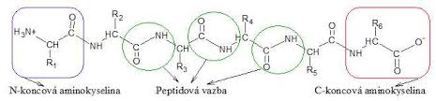
BÍLKOVINY
spojení aminokyselin polypeptidovou vazbou
peptidy
polypeptidový řetězec- tvar

Slide 10
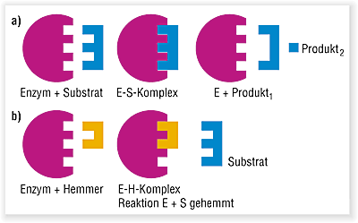
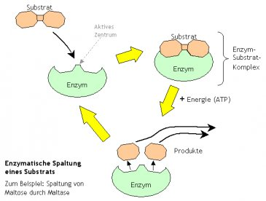
„klíč k zámku“
katalytická účinnost → enzymy (katalyzátory)
velmi rychlé reakce
působí jen na určitý substrát

Slide 11
METABOLISMUS
soubor reakcí katalyzovaných enzymy
produkt jedné enzymové reakce je substrátem pro další reakci
kvašení – z cukru etanol a CO₂ – 11 meziproduktů → metabolická dráha
1 000 enzymů v bakteriální buňce
reakce: katabolické – rozkladné – kvašení - energie
anabolické – z jednodušších složitější – tvorba bílkovin – syntéza buněčných složek (energie nutná)

Slide 12
každá buňka vyrobenou energii spotřebovává
výjimka: fotosyntéza
katabolické dráhy – oxidační reakce – až k vodě a CO₂, potřeba kyslíku →aerobní metabolismus→ BUNĚČNÉ DÝCHÁNÍ
spalování živin v buňce
C₆H₁₂O₆ + 6O₂ → 6CO₂ + 6H₂O + energie

Slide 13
dýchací řetězec
dehydrogenace – odtržení dvou atomů vodíku od řetězce a navázání kyslíku → energie
buňky jsou schopny zoxidovat cukry, tuky i bílkoviny

Slide 14
anaerobní metabolismus
bez kyslíku
kvašení
menší výtěžek energie
produkty různé

Slide 15
PŘENOS ENERGIE
adenosintrifosforečná kyselina = ATP
uvolnění energie odštěpením poslední molekula kys. fosforečné → ADP
ATP+ H₂O → ADP + P + energie
obnova zpětnou reakcí
energie v buňce – ATP a teplo
buněčné dýchání – 36 ATP, kvašení - 2 ATP

Slide 16
Anabolické děje
protiklad katabolických
z látek jednodušších složitější – energie se spotřebovává
předpoklad růstu
fotosyntéza

Slide 17
FOTOSYNTÉZA
syntéza organických látek z anorganických za pomocí světelné energie
zelené rostliny a sinice
energie ze slunečního záření k syntéze cukrů z oxidu uhličitého a vody
6CO₂ + 6H₂O → C₆H₁₂O₆ + 6O₂

Slide 18
celkový děj složitý
nejdůležitější:
2H₂O + energie → O₂ + 4H (vázané)
fotosystém
bílkoviny, chlorofyl (pohlcení světla a využití energie z něj)
v membráně nitrobuněčných váčků
opačný děj k buněčnému dýchání

Slide 19
Význam fotosyntézy
doplňuje organické látky jako zdroj potravy
zdroj kyslíku - získávání energie dýcháním
přeměna na ozón
ochrana před UV zářením

